Slide 1

Prof.Web 2019/2020
Sede di Palermo

Slide 2
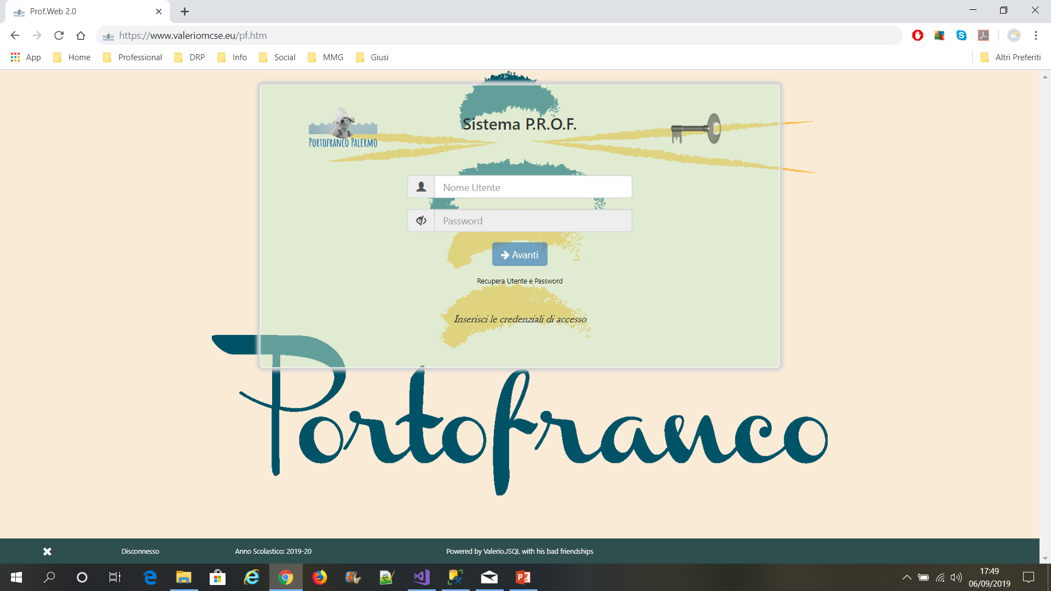

Slide 3
